Slide 1
LANGKAH KESELAMATAN
DEBU & HABUK DI KUARI
Date : 26 November 2018
Time : 0830
Venue : KSSB HQ

Slide 2
KESAN KUARI TERHADAP ALAM SEKITAR
Berikut merupakan kesan pencemaran disebabkan oleh aktiviti pengkuarian:
Pencemaran udara (Debu & Habuk) 133mg/m²/hari
Gegaran (Blasting) 5mm/second
Pencemaran bunyi 120db (decibel)
Menjejaskan kualiti air (Air Larian) 250mg/Lt
50mg/Lt (LUAS)
Had yang dibenarkan oleh JMG

Slide 3
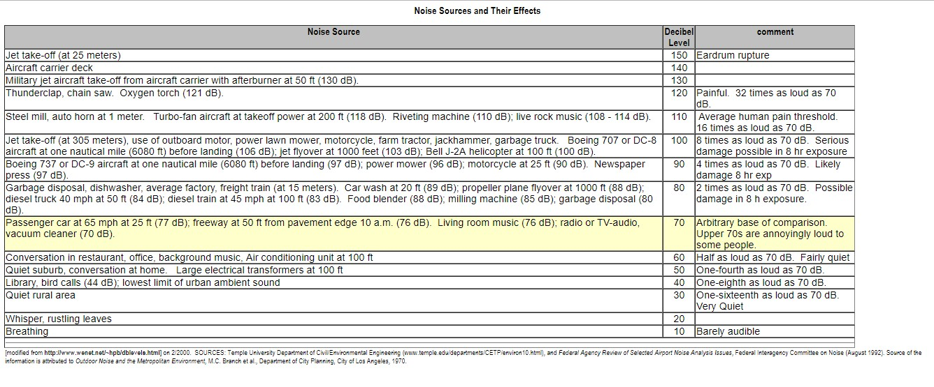
KESAN KUARI TERHADAP ALAM SEKITAR

Slide 4
DEFINISI DEBU & HABUK
Secara umum, debu dan habuk adalah sejumlah partikel yang kecil dan halus dan merupakan hasil dari proses pemecahan sesuatu bahan.
Kebiasaanya ukuran partikel yang besar akan tertinggal pada permukaan atau sesuatu fizikal manakala ukuran partikel yang kecil akan terapung di udara.

Slide 5
KESAN KEPADA KESIHATAN
Partikel yang cukup kecil yang dapat masuk ke dalam hidung sehingga ke sistem pernafasan bahagian atas dan masuk ke dalam paru-paru.
Partikel yang masuk ke bahagian sistem pernafasan di bahagian dalam, secara umumnya tidak boleh dikeluarkan oleh sistem mekanisme tubuh secara semulajadi sehingga mengakibatkan partikel yang disedut akan kekal didalam paru-paru.

Slide 6
KESAN KEPADA KESIHATAN (SAMBUNGAN)
Kesan terdedah kepada debu & habuk dalam jangka masa yang panjang boleh menyebabkan penyakit kepada paru-paru yang di kenali sebagai Pneumoconisis.
Antara gejala penyakit disebabkan oleh Pneumoconisis:
Batuk kering
Sesak nafas (walaupun dalam kedaan berehat)
Sakit dada
Boleh menyebabkan kanser kepada paru-paru

Slide 7
KESAN KEPADA KESIHATAN (SAMBUNGAN)
Antara penyakit termasuk dalam Pneumoconisis:
Silicosis - Debu Silika (Debu pasir)
Anthracosis - Debu Arang Batu
Bauxite Fibrosis - Debu Bauxite
Asbestosis - Debu Asbestos
Aluminosis - Debu Aluminium
Berylliosis - Serat Kapas
Siderosis - Debu atau asap kimpalan

Slide 8
LANGKAH KAWALAN

Slide 9
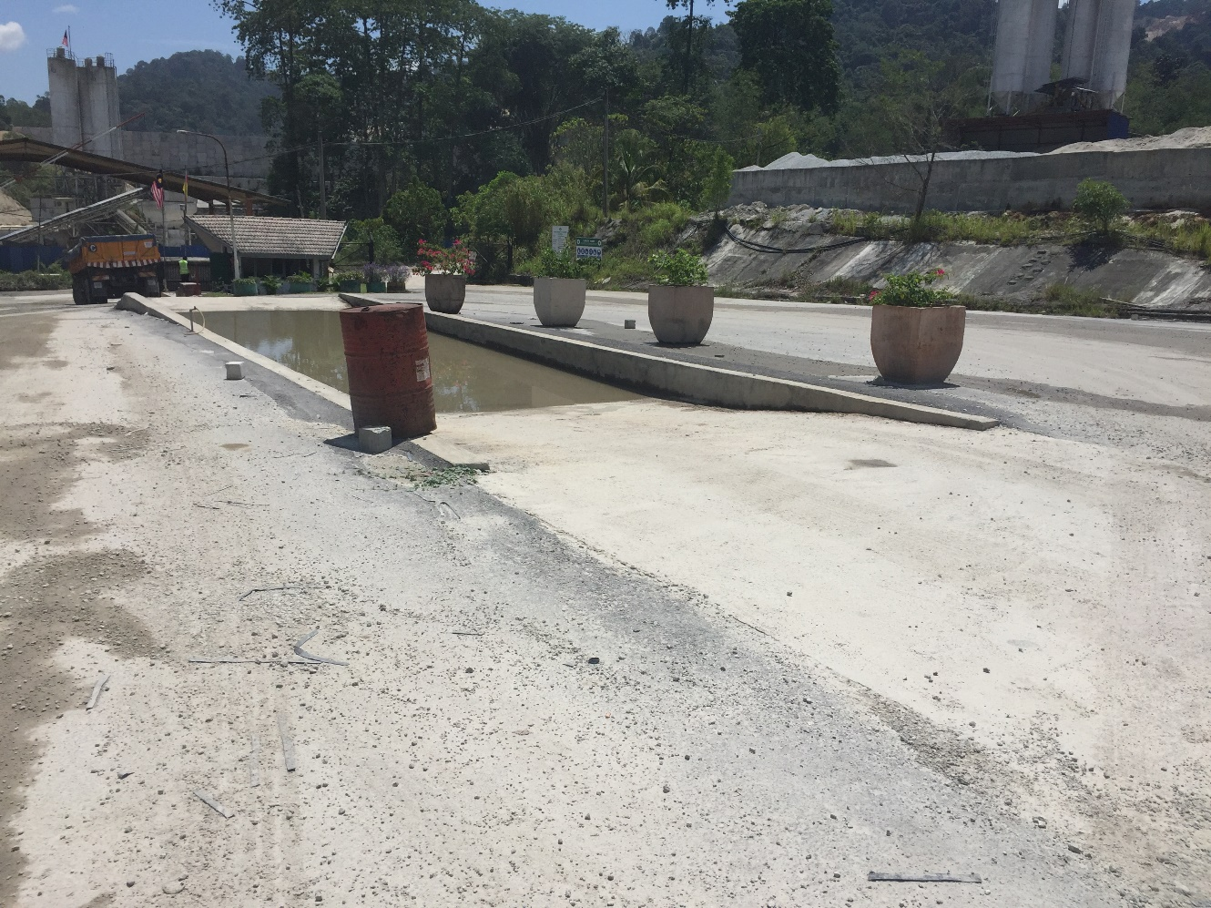
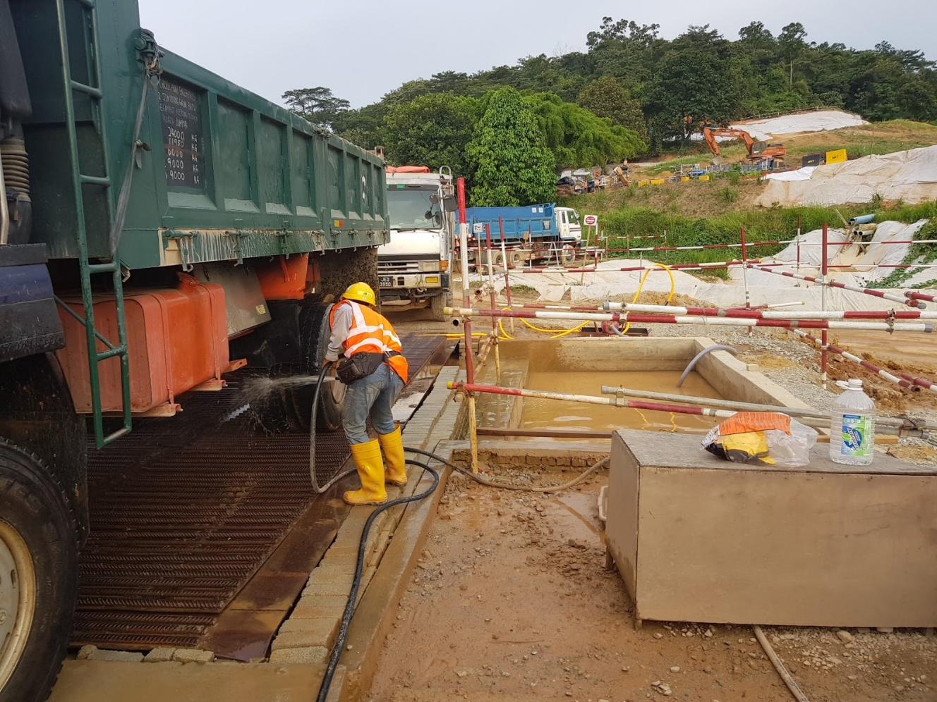
LANGKAH KAWALAN
Wash Through
Lori yang keluar masuk perlu melalui wash trough yang disediakan bagi membersihkan kotoran lumpur yang boleh menyebabkan debu dan habuk

Slide 10
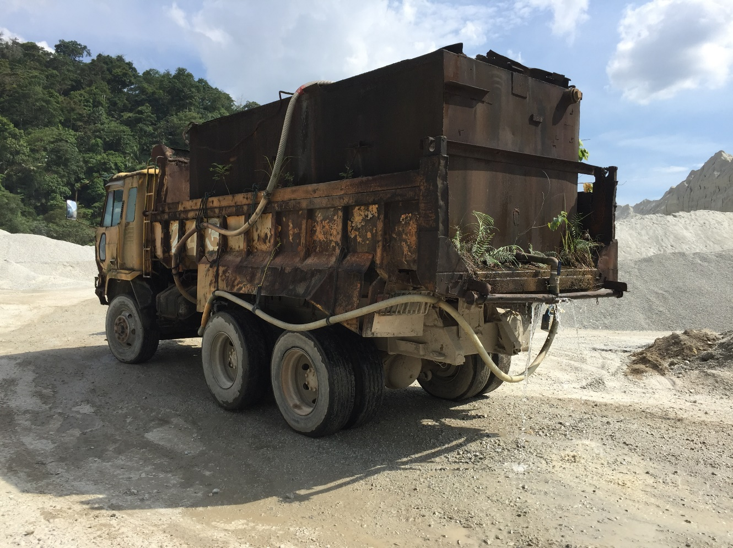
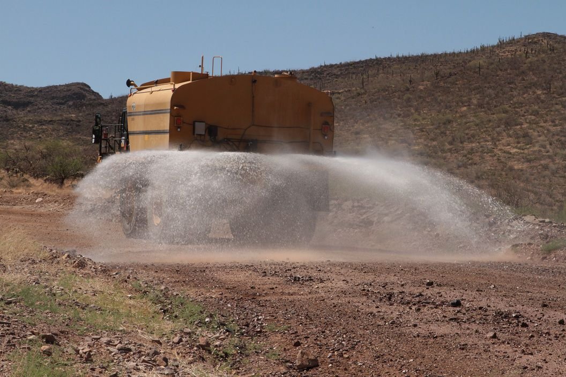
LANGKAH KAWALAN
Water Browser
Menyembur air secara berkala di jalan dalam dan luar premis bagi mengelakan debu atau habuk berterbangan

Slide 11
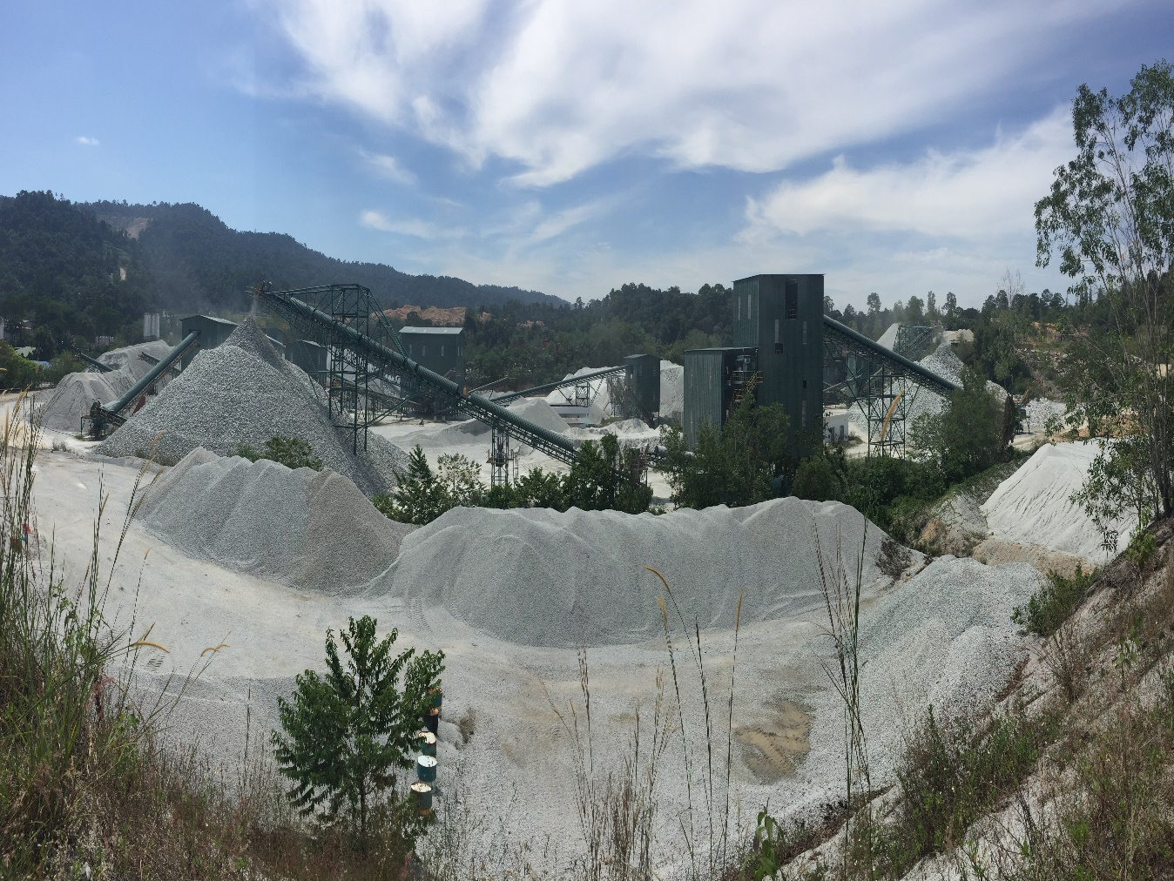
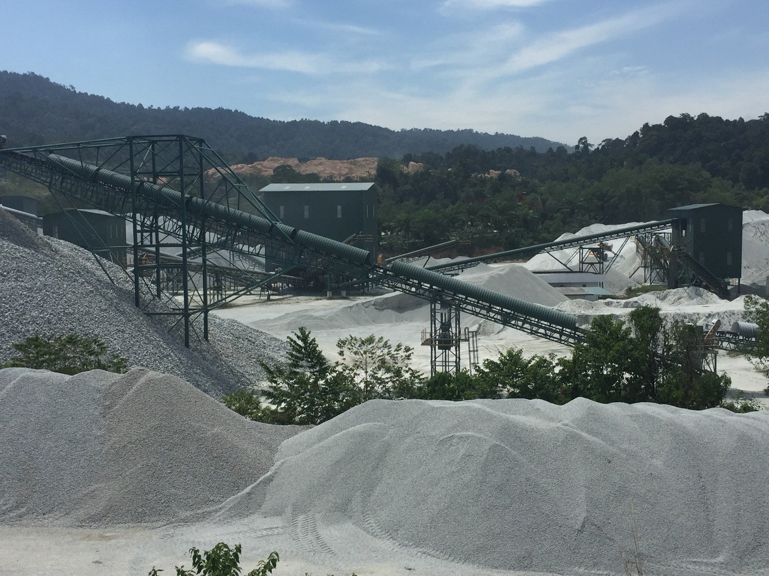
LANGKAH KAWALAN
Menutup Kawasan Pemprosesan (Crushing Plant)
Crusher
Conveyor
Menutup di kawasan pemprosesan (crushing plant) bagi mengurangkan debu dan habuk

Slide 12
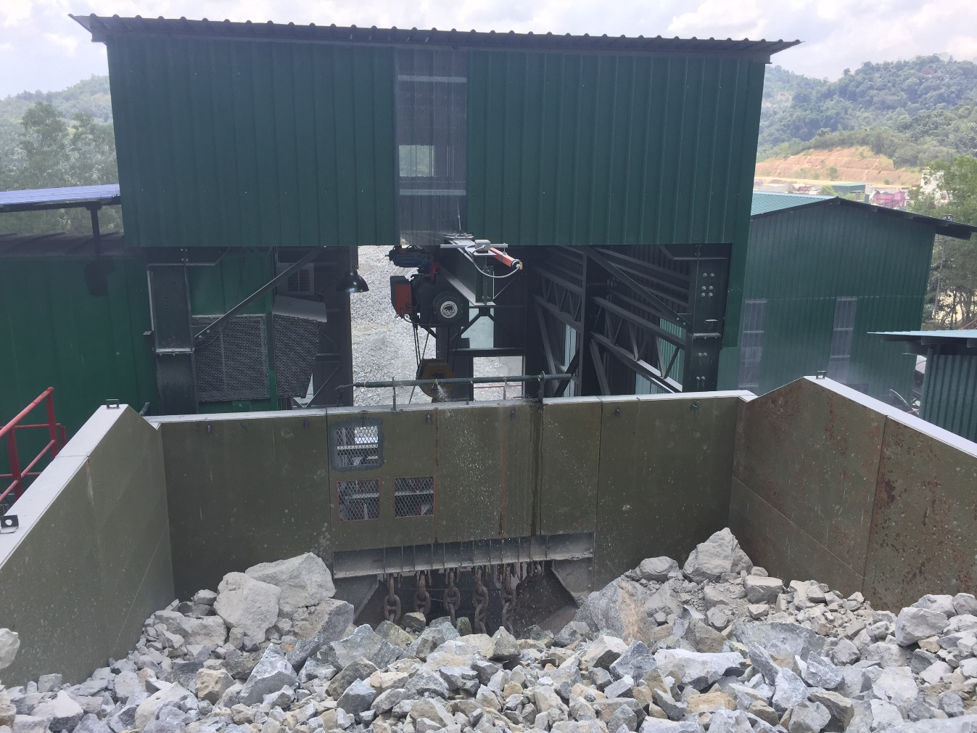
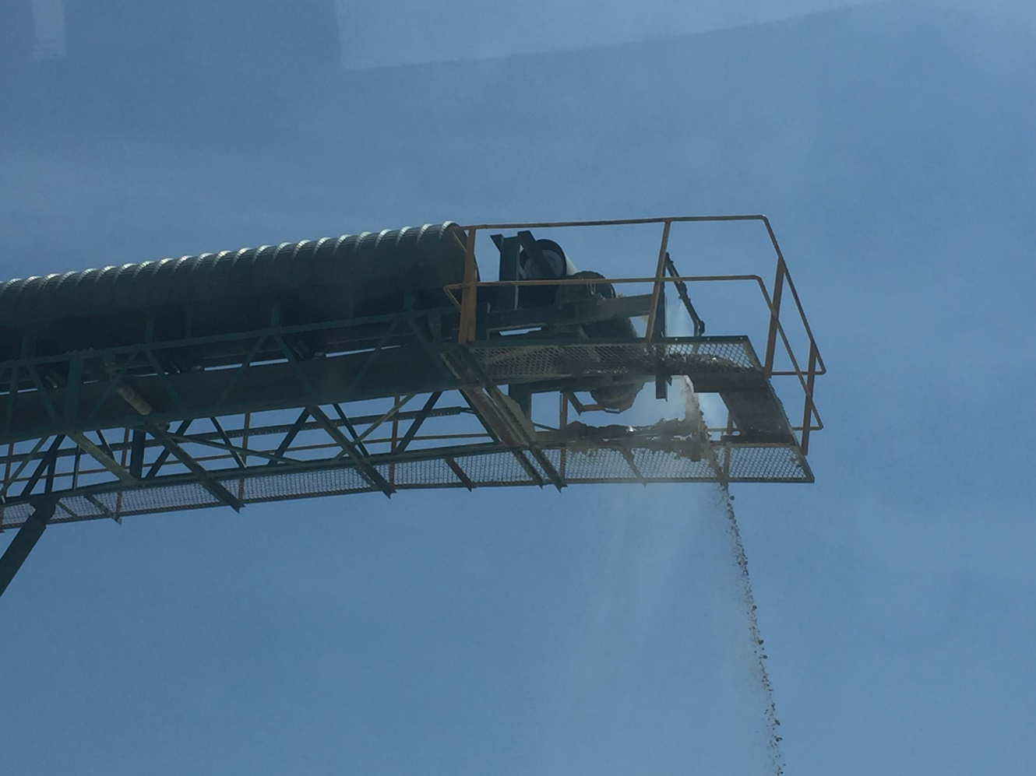
LANGKAH KAWALAN
Sprinkler
Menggunakan water sprinkler di mesin crusher

Slide 13
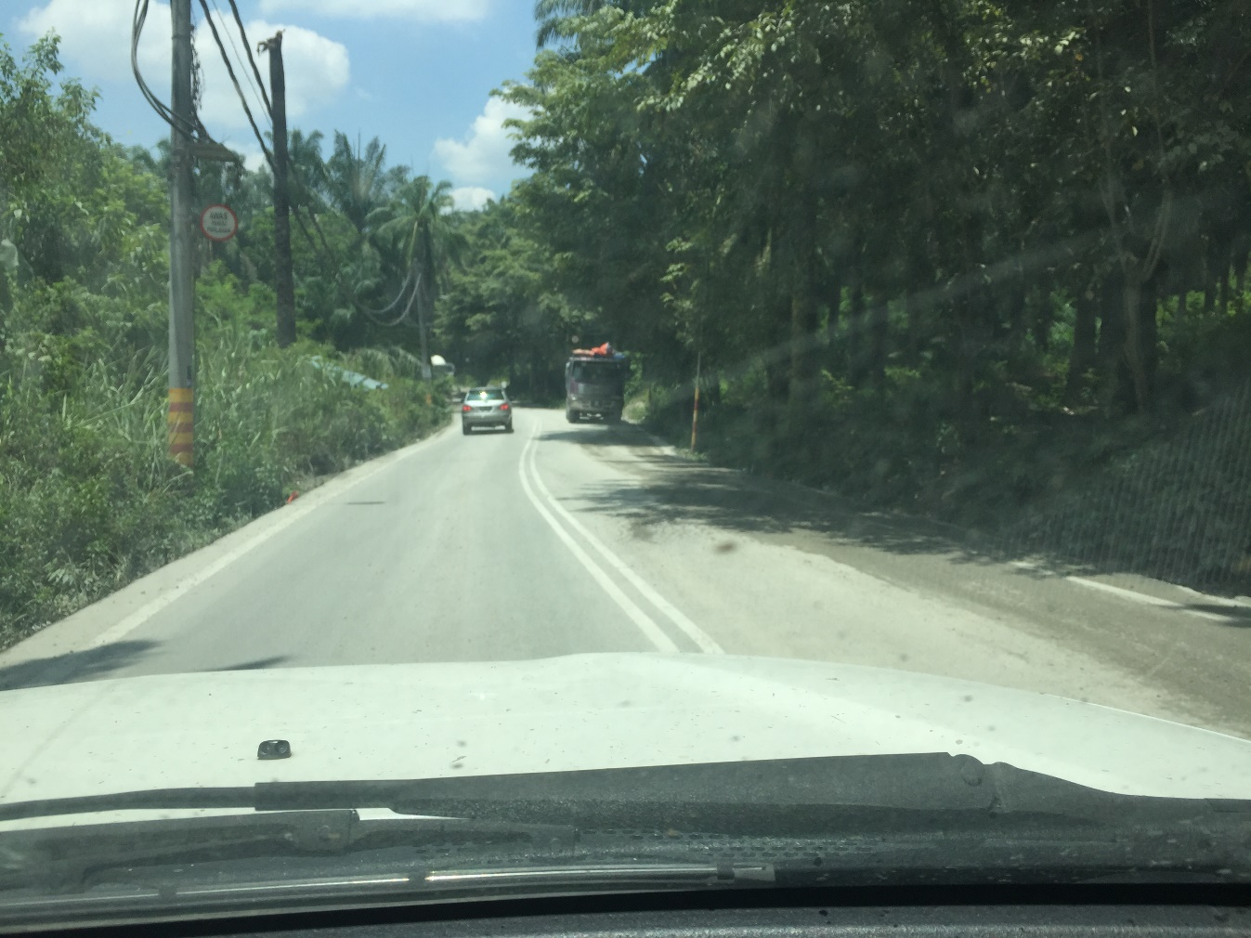
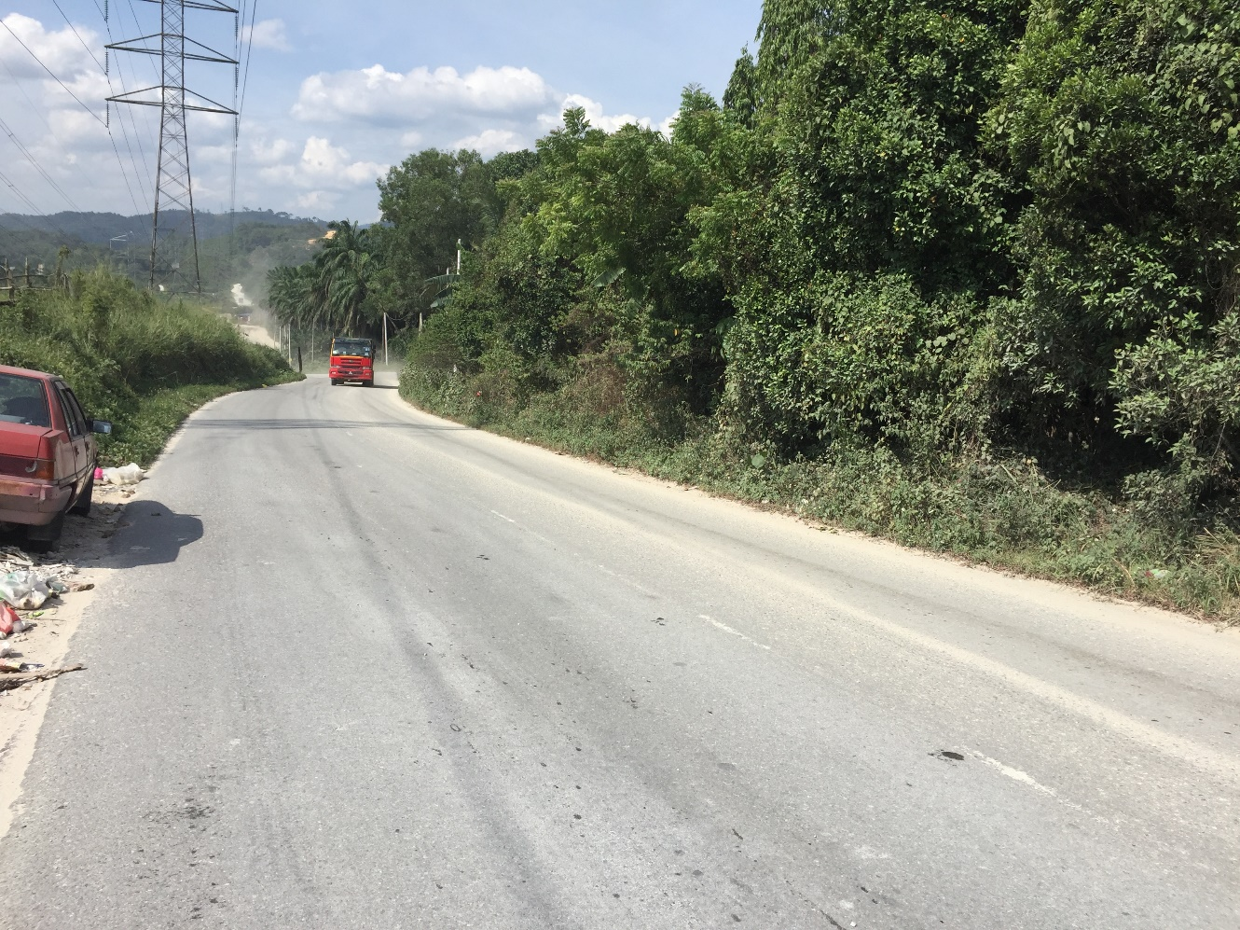
LANGKAH KAWALAN
Tanaman Pokok
Tanaman pokok berfungsi sebagai memerangkap debu keluar dari kawasan premis

Slide 14
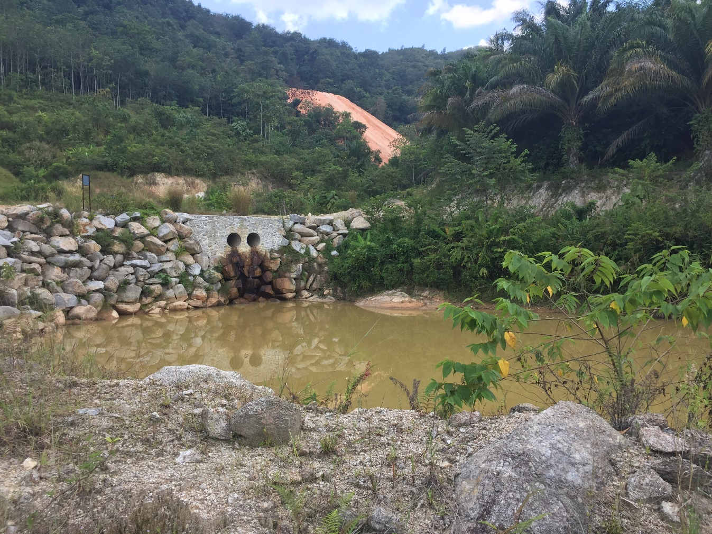
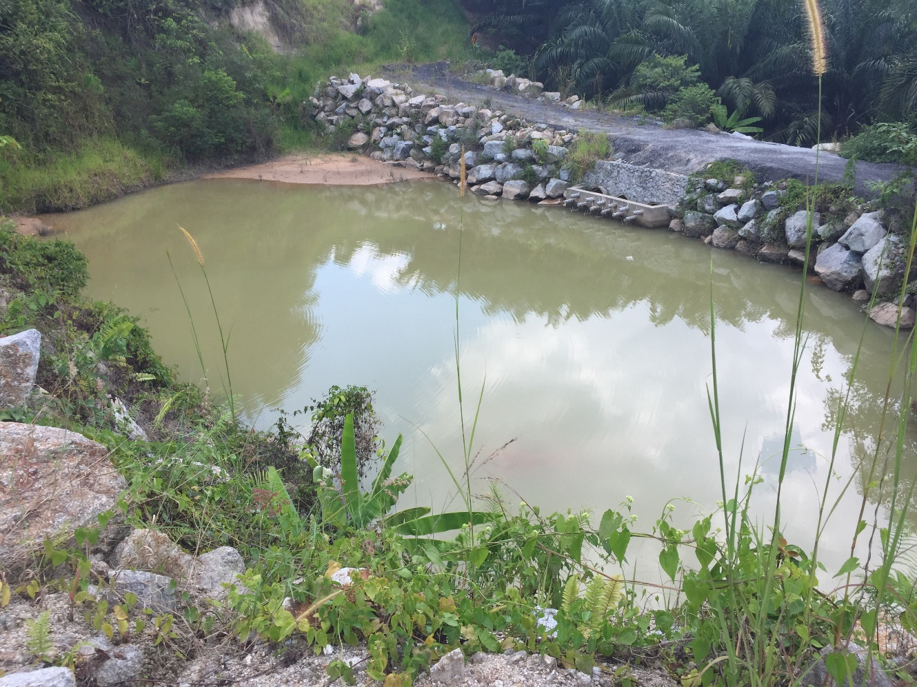
LANGKAH KAWALAN
Silt Trap
Silt trap berfungsi sebagai memerangkap lumpur dan sedimen yang lain yang boleh menyebabkan debu dan habuk apabila kering.

Slide 15
PEMAKAIAN YANG PERLU DI PATUHI

Slide 16
CADANGAN PEMAKAIAN YANG PERLU DI PATUHI
Berdasarkan pemerhatian dari lawatan yang telah dijalankan, berikut adalah langkah-langkah pemakaian keselamatan kesihatan yang perlu dipatuhi terhadap kakitangan yang berada di tapak kuari:

Slide 17
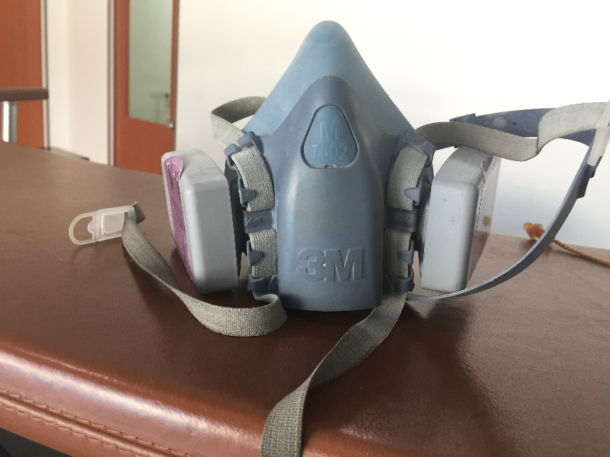
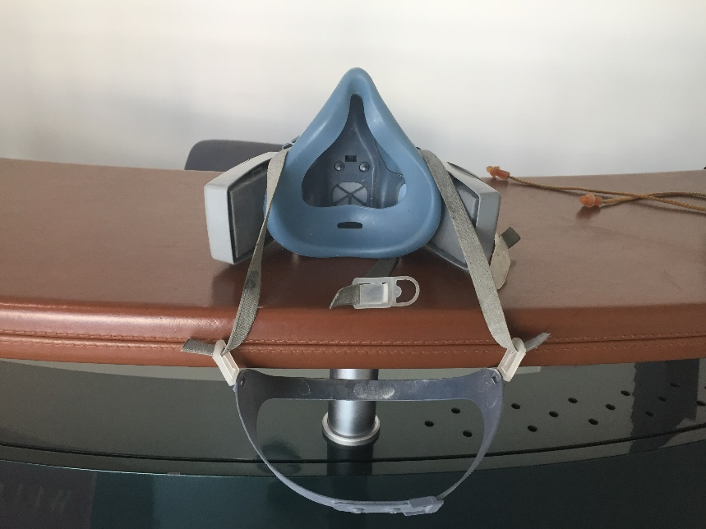
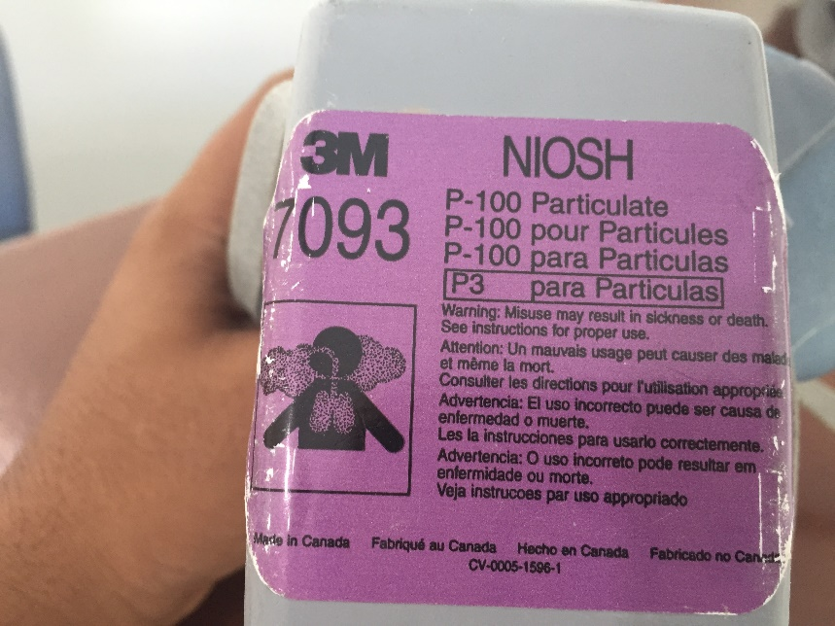
CADANGAN PEMAKAIAN YANG PERLU DI PATUHI
Penggunaan Safety mask

Slide 18
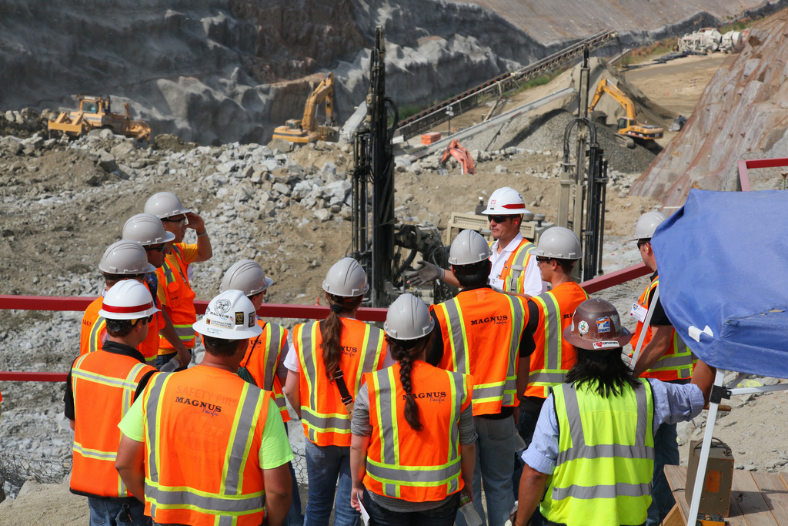
CADANGAN PEMAKAIAN YANG PERLU DI PATUHI
Penggunaan Safety Helmet & Reflective Vest

Slide 19
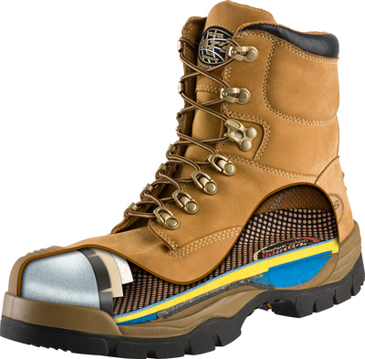
CADANGAN PEMAKAIAN YANG PERLU DI PATUHI
Penggunaan Safety Shoes

Slide 20
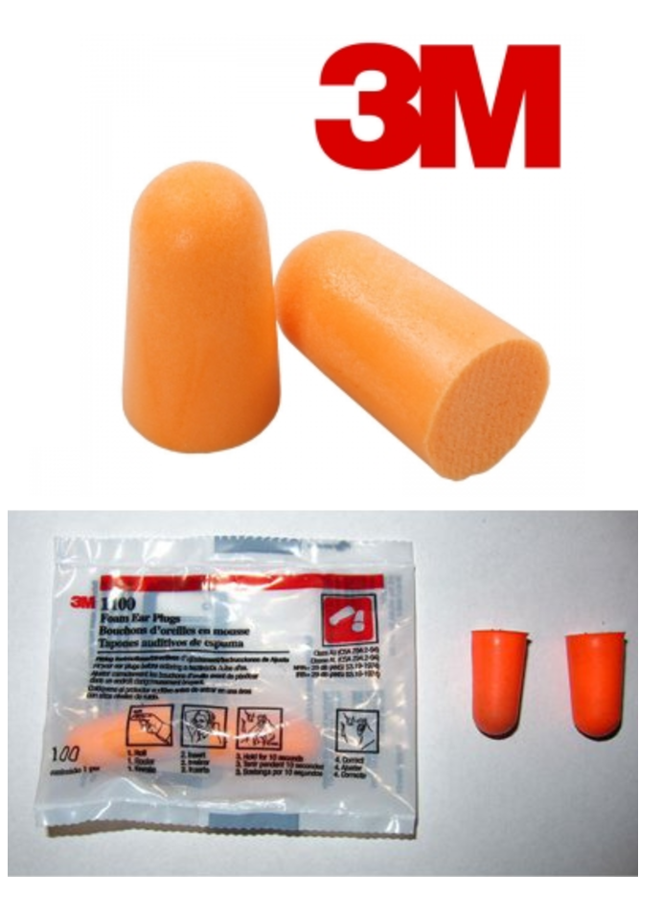
CADANGAN PEMAKAIAN YANG PERLU DI PATUHI
Penggunaan Ear Plug

Slide 21
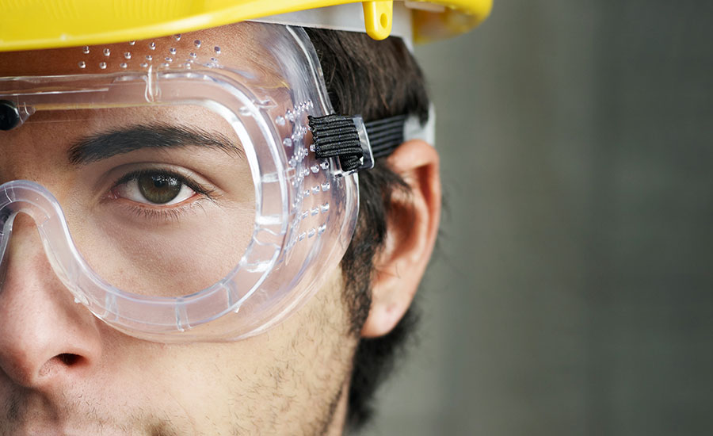
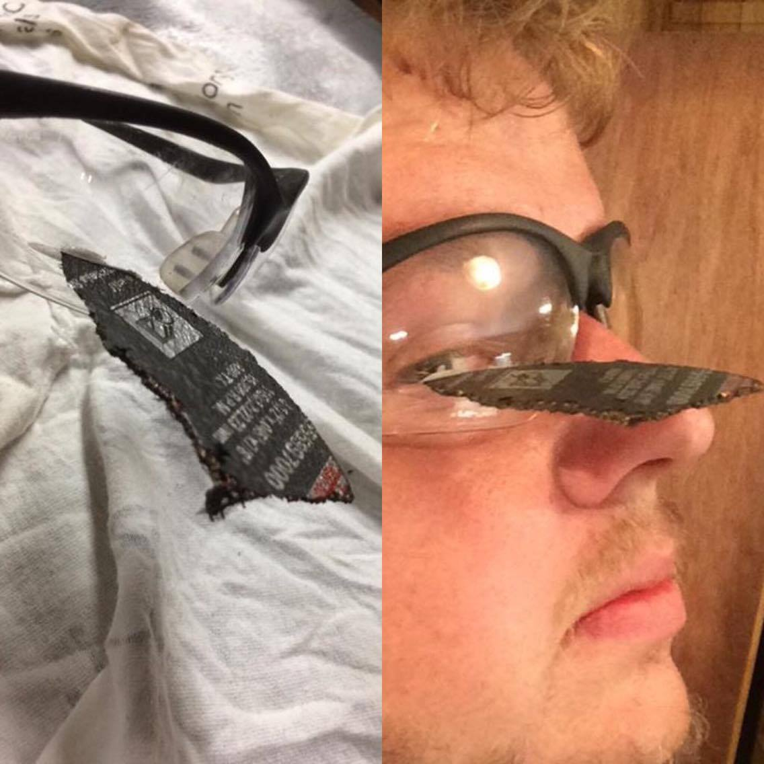
CADANGAN PEMAKAIAN YANG PERLU DI PATUHI
Penggunaan Safety Google

Slide 22
CADANGAN PEMAKAIAN YANG PERLU DI PATUHI
Majikan Perlu Mengadakan Ujian Saringan Kesihatan Secara Berkala

Slide 23
TERIMA KASIH

